Slide 1

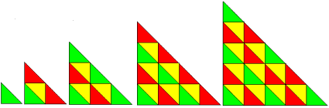

Pravouhlé trojuholníky
WEB QUEST JE URČENÝ ŽIAKOM SIEDMEHO ROČNÍKA
ZÁKLADNÝCH ŠKÔL
AUTOR PROJEKTU: EDYTA WITEK- GAWENDA

Slide 2

Úvod
Vitajte mladý matematici!
V šiestej triete základných škôl ste spoznali pravouhlé trojuholníky. Dnes si spoločne zopakujeme vedomosti o nich. Pripravíte plagáty, ktoré Vám pomôžu zosystematizovať získané vedomosti a vyriešite úlohu o pravouhlých trojuholníkoch.

Slide 3

Úloha
Budete pracovať v skupinách. Každá skupina pripraví plagát s informáciami o vlastnostiach pravouhlého trojuholníka a vyrieši úlohu.
Plagát by mal obsahovať obrázok pravouhlého trojuholníka, vzory pomocou ktorých sa vypočíta dĺžka jeho strán, obsah a obvod pravouhlého trojuholníka. Po ukončení práce budete prezentovať svoj plagát pred spolužiakmi a učiteľom a vypočítate úlohy na tabuli.

Slide 4

Proces
V prvej etape sa rozdelíte do troch skupín: 1. skupina,
2. skupina a 3. skupina. Úlohou každej skupiny bude pripraviť plagát a vypočítať matematickú úlohu.
V prípade potreby Vám učiteľ pomôže rozdeliť sa do skupín.

Slide 5

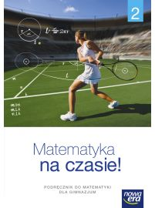
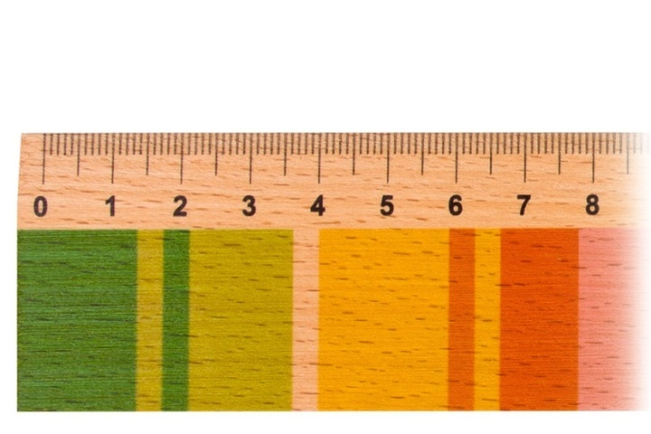
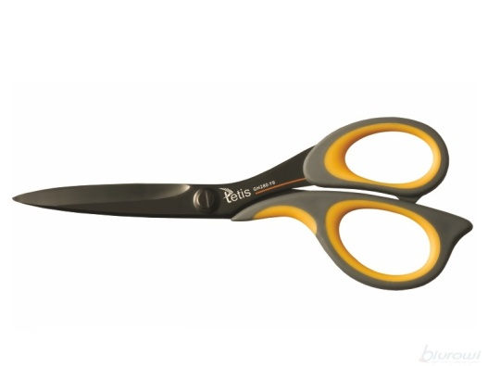
Proces
Pri tvorbe plagátu nezabúdajte na to, aby práca bola:
-estetická a čitateľná.
-Aby obsahovala obrázok pravouhlého trojuholníka s vyznačením jeho strán a uhlov.
-Aby obsahovala vzory na výpočet strán, obvodu a obsahu trojuholníka.
- Počas zhrnutia práce budete prezentovať Váš plagát.
Počas riešenie úlohy nezabudnite využívať uvedené vzory.

Slide 6
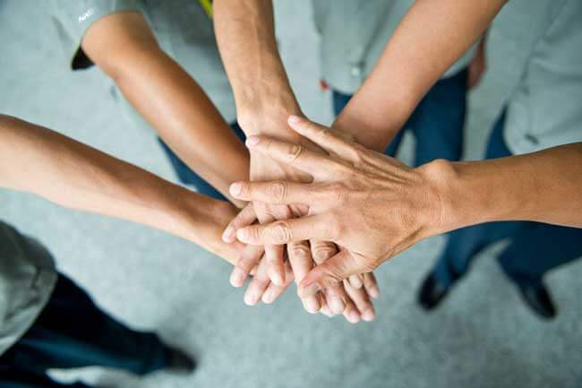
Proces – 1. skupina
Pytagorova veta:
-Vyhľadajte na internete informácie o Pytagorovej vete (zdroj č.1)
-Pripravte plagát (zdroj č.4), na ktorom bude obrázok pravouhlého trojuholníka spolu s opisom a vzorom Pytagorovej vety (zdroj č.1), vzor na výpočet obsahu a obvodu trojuholníka (zdroj č.5)
-V skupine vyriešte úlohu (zdroj č. 6)
-Prezentujte svoju prácu pred spolužiakmi a učiteľom (plagát a vypočítané úlohy).

Slide 7

2. skupina
30, 60 a 90 stupňový trojuholník:
-Vyhľadajte na internete informácie o trojuholníkoch s uhlami 30, 60 a 90 stupňov (zdroj č.2)
-Pripravte plagát (zdroj č.4), na ktorom sa bude nachádzať obrázok pravouhlého trojuholníka spolu s opisom a vzorom na výpočet strán trojuholníka 30, 60 a 90 (zdroj č.2), vzor na výpočet obsahu a obvodu trojuholníka (zdroj č.5).
-V skupine vyriešte úlohu (zdroj č. 7)
-Prezentujte svoju prácu pred spolužiakmi a učiteľom ( plagát a vyriešenú úlohu).

Slide 8

3. skupina
45, 45 a 90 stupňový trojuholník:
-Vyhľadajte na internete informácie o trojuholníku s uhlami 45, 45 a 45 stupňov (zdroj č. 3)
-Pripravte plagát (zdroj č. 4), na ktorom bude obrázok pravouhlého trojuholníka spolu s jeho opisom a vzory na výpočet strán trojuholníka 45, 45 a 90 (zdroj č. 3), vzor na výpočet obsahu a obvodu trojuholníka (zdroj č. 5).
-V skupine vyriešte úlohu (zdroj č. 8)
-Prezentujte svoju prácu pred spolužiakmi a učiteľom ( plagát aj riešenie úlohy).

Slide 9

Proces
Každá skupina bude na konci prezentovať svoj plagát a riešenie svojich úloh.
Vaša práca bude hodnotená učiteľom. Nezabúdajte na dôležité zásady:
Váš plagát budete prezentovať pred celou triedou, preto ho pripravte esteticky a čitateľne.
Úlohu by ste mali riešiť na tabuli – nezabudnite sa na to dobre pripraviť.
Každý z Vás by sa mal snažiť a byť zaangažovaný do práce. Mali by ste navzájom spolupracovať.
PRAJEME VÁM PRÍJEMNÚ PRÁCU A SPOLUPRÁCU☺

Slide 10
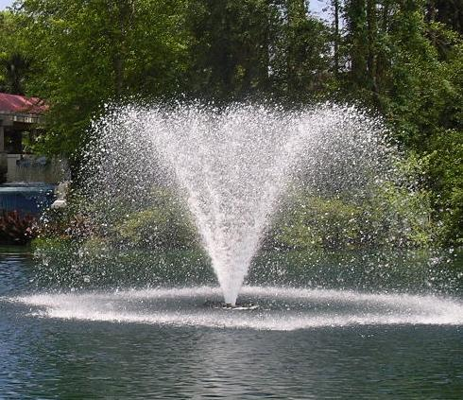
ZDROJE
https://sk.wikipedia.org/wiki/Trojuholn%C3%ADk
https://sk.wikipedia.org/wiki/Pravouhl%C3%BD_trojuholn%C3%ADk
https://www.calculat.org/sk/obsah-obvod/pravouhly-trojuholnik.html
https://zmaturuj.zones.sk/materialy/maturitne-temy/matematika-teoria/pravouhly-trojuholnik.pdf
https://www.priklady.eu/sk/riesene-priklady-matematika/rovinne-utvary/pravouhly-trojuholnik.alej
https://sk.wikipedia.org/wiki/Pytagorova_veta
https://oskole.detiamy.sk/clanok/pytagorova-veta-a-jej-odvodenie
https://referaty.aktuality.sk/pytagorova-veta/referat-22346?i9=57a88f8e6775

Slide 11
Hodnotenie
Počet bodov | 1 | 2 | 3
Prezentácia plagátu | Prezentácia neúplná, nesprávny obrázok a chyby vo vzoroch. Slabé využitie zdrojov. | Väčšia časť plagátu je urobená správne. Drobné chyby. Dobré využitie zdrojov. | Plagát správny, bez chýb. Vyčerpávajúce využitie zdrojov.
Riešenie úlohy | Problémy s vyriešením úlohy, chyby. Chýbajúce správne odpovede. | Dobré riešenie, dobré chyby. | Úloha riešená samostatne, bez chýb.

Slide 12
Hodnotenie
Počet bodov | 1 | 2 | 3
Pracovné zaangažovanie a schopnosť spolupráce | Chýbajúce zaangažovanie všetkých členov skupiny do kreatívnej spolupráce. Chýbajúce rozdelenie do skupín. | Dobré zaangažovanie všetkých členov skupiny. Schopnosť spolupráce na uspokojivej úrovni. Veľmi dobré rozdelenie práce. | Veľmi dobré zaangažovanie všetkých členov skupiny. Vzájomné motivovanie sa do práce. Schopnosť spolupráce v skupine na uspokojivej úrovni. Rozdelenie práce na vysokej úrovni.

Slide 13
Hodnotenie
Body | Hodnotenie
<4 | Nedostatočný
4 | Prípustný
5-6 | Dostatočný
7 | Dobrý
8 | Veľmi dobrý
9 | Výborný

Slide 14

Záver
Čo ste sa dozvedeli pri realizácií tohto projektu?
1. Zistili ste, že pravouhlý trojuholník je veľmi „špecifický trojuholník”.
3. Mohli ste v praxi využiť Vaše vedomosti a zručnosti.
4. Mohli ste si zaujímavým a tvorivým spôsobom upevniť vaše vedomosti z matematiky.
5. Naučili ste sa deliť so svojimi vedomosťami s inými.
6. Naučili ste sa využívať internet ako zdroj informácií.
7. Naučili ste sa praktickým spôsobom využívať informácie z internetových stránok.
8. Naučili ste sa spolupracovať v skupine.

Slide 15

Pokyny pre učiteľa
Rozdelenie do skupín by malo byť realizované vzhľadom na poznávacie možnosti žiakov, ich zručnosti a záujmy tak, aby boli rovnomerne rozdelené sily v jednotlivých skupinách.
Učiteľ by mal dôkladne preanalyzovať obsah spolu so žiakmi, až kým ho žiaci úplne nepochopia. Mal by im tiež pomáhať, radiť, objasňovať, ale nemal by prácu robiť za nich, alebo im ponúkať hotové riešenia. Takáto metóda bude dobrou formou učenia sa samostatnosti.
Učiteľ by sa mal oboznámiť s obsahom Web Questu s dostatočným predstihom, aby zabezpečil rekvizity potrebné na prípravu plagátu, alebo požiadal žiakov, aby ich zabezpečili.
Učiteľ by mal pomáhať žiakom pri oboznamovaní sa so zdrojovými úlohami. Mal by im vysvetliť slová, ktoré nerozumejú alebo im odporučiť príslušný slovník, v ktorom uvedené slová nájdu.

Slide 16
Pokyny pre učiteľa
Čas na realizáciu projektu by mal byť prispôsobený možnostiam žiakov. Nie je presne určený.
Možno tiež zaviesť anonymné hodnotenie žiakmi z druhej skupiny.
Pripravené plagáty môžu visieť v triede – budú slúžiť ako didaktická pomôcka na hodiny matematiky.

Slide 17
Zdroje obrázkov použitých vo WQ
https://www.taker.im/up/2015-09-14/14422158196265272210o.jpg
2. http://www.zsi1.internetdsl.pl/o_szkole/kadra_pedag/publikacje/matma/semi_trojkaty.htm
3. https://www.papiernicze.targi.pl/towary/midi/AC330INT-1.jpg
4. https://s5.fbcdn.pl/assets/270/1/a/fdb40843d396743dd78b4c58ef90b01acb31dd.jpg
5. https://lumar-bg.com/media/100/1450.png
6. http://grim24.pl/876-thickbox_default/nozyczki-biurowe-mocne-tetis-gn280-yb-175-cm.jpg
7. https://folkstar.pl/photos/products/3738/mini/zdjecie-2263.jpg
8. http://lewin-brzeski.pl/download/thumbnaila/21490/praca.png
9. http://www.cisnerosyasociados.com.mx/capital_humano.png
10. https://pharmagest.com/wp-content/uploads/2015/10/groupe_quipe_optimiste-1-1024x682.jpg
11. http://cf1-taniaksiazka.statiki.pl/images/popups/265/9788326727269.jpg
12. https://photos2.fotosearch.com/bthumb/CSP/CSP996/m%C4%85dry-ch%C5%82opiec-rysunek-klipart__k16063142.jpg
13. https://www.superakwarium.pl/foto_art/1265836470.jpg
14. http://3nreazrfpnt36t6ei2v18ai1.wpengine.netdna-cdn.com/wp-content/uploads/2016/01/thumbs-up-800x450.jpg
15. https://ella-conseil.fr/wp-content/uploads/picto14.jpg

